Slide 1
短视频营销策划与投放
网络营销实务 · 项目五 内容营销 · 智备教案
Notes:
开场 30 秒：报课程名与本次课题，说明这节课「学完能做什么」。不展开讲，直接进下一页。

Slide 2
短视频营销策划与投放
网络营销实务 · 项目五 内容营销 ｜ 2课时（90分钟）
Notes:
播放视频前 15 秒（不解说）。放完直接问：你为什么看完了？把学生答案写在黑板右侧，后面讲钩子时回扣。

Slide 3
先看一条爆了视频
Notes:
三维目标各念一遍，重点落在「能力」行——告诉学生下课前每人都要过这一关。

Slide 4
这节课学什么
知识：理解短视频平台推荐算法的流量分发逻辑，掌握黄金3秒开头与完播率导向的脚本结构。
能力：能为本地产品独立完成短视频选题策划、脚本撰写与数据复盘方案。
素养：培育真实合规的营销底线意识与本土品牌情怀。
Notes:
重点讲冷启动池：300 曝光里完播率不到 30%，视频就停在第一级。这就是为什么前 3 秒决定生死。

Slide 5
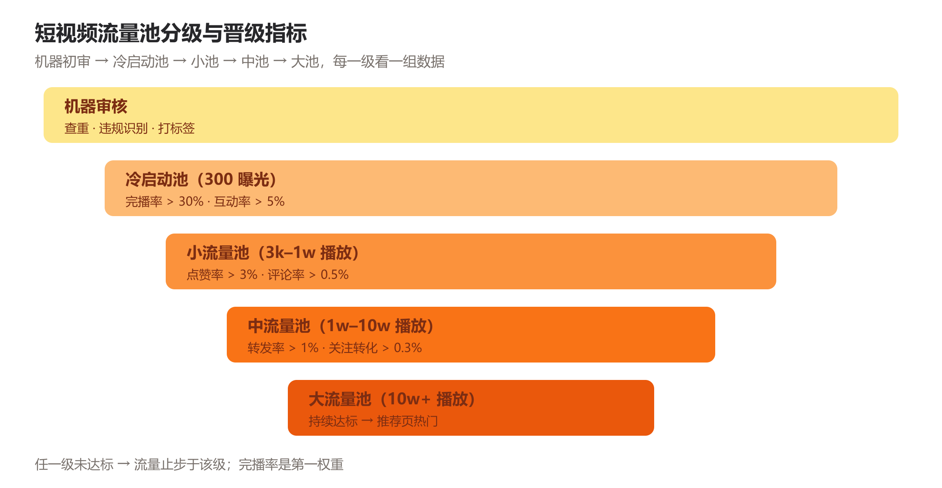
流量池：每一级一道门槛
图 5-1 流量分级与晋级指标
Notes:
回扣开场视频：让学生把刚才那条爆款按四段拆开，钩子是哪 3 秒？价值段用了什么证言？拆完给出模板。

Slide 6
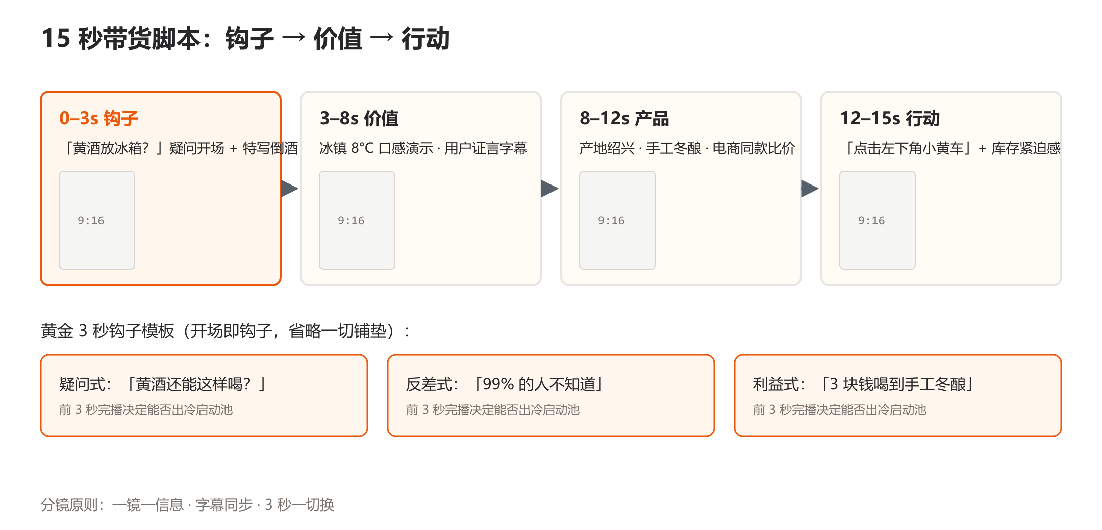
15 秒脚本结构
图 5-2 钩子 → 价值 → 产品 → 行动
Notes:
带着看柱状图：3s→6s 只掉 18，6s→9s 掉 24——中段塌了。问学生：如果你是操盘手，改哪一秒？

Slide 7
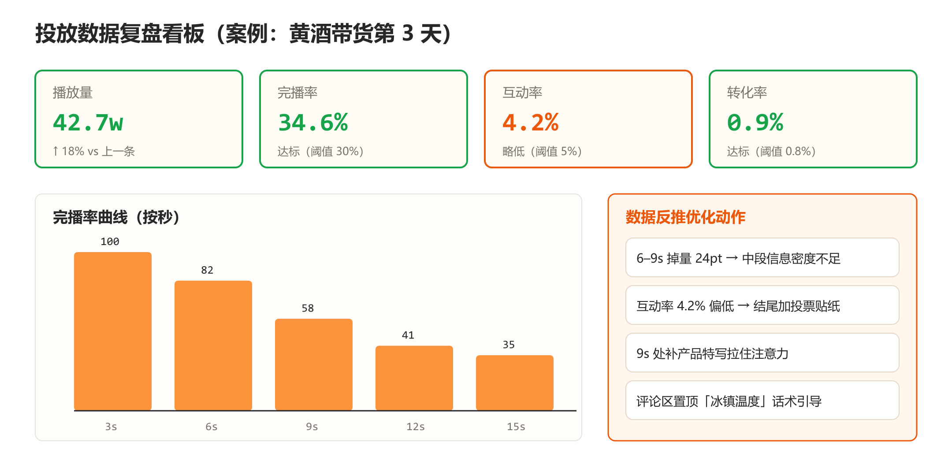
数据复盘：从掉量点找优化
图 5-3 复盘看板（6–9s 掉量 24pt）
Notes:
流程页快速过（30 秒内），让学生对时间分配有数即可，不逐条讲。

Slide 8
课堂流程（90 分钟）
5′ 导入新课：现场拆解一条百万播放的黄酒带货视频：它凭什么火？
25′ 策划方法：讲解流量池分发逻辑与「钩子-价值-行动」三段式脚本结构
25′ 脚本实操：发布任务：为绍兴黄酒撰写15秒带货脚本，巡回指导修改
20′ 数据复盘：演示完播率/互动率/转化率的复盘模板，讲解优化策略反推方法
15′ 路演小结：组织优秀脚本路演点评，强调真实合规营销底线
Notes:
【5min】现场拆解一条百万播放的黄酒带货视频：它凭什么火？ ｜ 意图：爆款拆解激发兴趣

Slide 9
导入新课
5 分钟 ｜ 意图：爆款拆解激发兴趣
教师：现场拆解一条百万播放的黄酒带货视频：它凭什么火？
学生：观看记录爆款要素
Notes:
【25min】讲解流量池分发逻辑与「钩子-价值-行动」三段式脚本结构 ｜ 意图：方法论先行建立框架

Slide 10
策划方法
25 分钟 ｜ 意图：方法论先行建立框架
教师：讲解流量池分发逻辑与「钩子-价值-行动」三段式脚本结构
学生：分析案例视频的钩子设计
Notes:
【25min】发布任务：为绍兴黄酒撰写15秒带货脚本，巡回指导修改 ｜ 意图：真实产品练实战

Slide 11
脚本实操
25 分钟 ｜ 意图：真实产品练实战
教师：发布任务：为绍兴黄酒撰写15秒带货脚本，巡回指导修改
学生：小组共创脚本，互评黄金3秒
Notes:
【20min】演示完播率/互动率/转化率的复盘模板，讲解优化策略反推方法 ｜ 意图：数据思维突破重难点

Slide 12
数据复盘
20 分钟 ｜ 意图：数据思维突破重难点
教师：演示完播率/互动率/转化率的复盘模板，讲解优化策略反推方法
学生：用模板分析给定数据并提出优化点
Notes:
【15min】组织优秀脚本路演点评，强调真实合规营销底线 ｜ 意图：路演激励与价值引领

Slide 13
路演小结
15 分钟 ｜ 意图：路演激励与价值引领
教师：组织优秀脚本路演点评，强调真实合规营销底线
学生：小组展示脚本，投票互评
Notes:
作业读一遍要求即可。实训类作业强调提交格式（截图/工程文件）。

Slide 14
课后任务
基础题：完成一条爆款视频的要素拆解表；实训题：小组完成完整脚本与分镜并提交剪映工程；预习：直播带货运营。
提交：学习平台线上提交
截止：本周日 22:00
Notes:
收尾 1 分钟：念一遍这句主线话，预告下节课标题，布置作业。

Slide 15
前 3 秒定生死，数据里找答案
— 网络营销实务 · 短视频营销策划与投放
Notes:
收尾 1 分钟：念一遍这句主线话，预告下节课标题，布置作业。

